Slide 1
Εισαγωγή στην Βιοστατιστική
2. Γραφήματα, Πιθανότητες, Κανονική Κατανομή
Π. Ανδριόπουλος

Slide 2
Μια κατανομή που παρουσιάζεται σαν γράφημα ή σχεδιάγραμμα μας δίνει πιο άμεσες πληροφορίες από ότι ένας πίνακας συχνοτήτων. Ο τύπος του γραφήματος εξαρτάται από τα δεδομένα. Σε γενικές γραμμές:
Σε κατηγορικά δεδομένα χρησιμοποιούμε ραβδογράμματα ή πίτες (bar chart or pie chart).
Σε ποσοτικά δεδομένα καταλληλότερα είναι τα ιστογράμματα και τα πολύγονα συχνοτήτων (histogram or frequency polygon).

Slide 3
Ραβδόγραμμα
Στις ποιοτικές μεταβλητές η συχνότητα ή η αθροιστική συχνότητα κάθε κατηγορίας απεικονίζεται εύκολα σε ένα ραβδόγραμμα.
Για τα προηγούμενα δεδομένα
Αίτια | Ν | ΣΣ (%)
Campylobactor | 313 | 33.7
Cryptosporidium | 224 | 24.1
Escherichia coli 0157 | 80 | 8.6
Giardia | 177 | 19.0
Shigella sonnei | 95 | 10.2
SRSV | 41 | 4.4
Σύνολο | 930 | 100.0

Slide 4
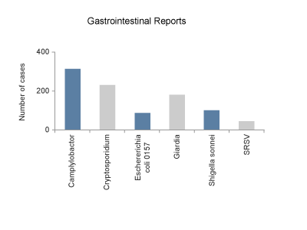
Βασικά σημεία
ποιοτικά δεδομένα
κάθε ράβδος = μια κατηγορία
ύψος= συχνότητα ή σχετική συχνότητα
κάθε ράβδος έχει το ίδιο πλάτος και οι αποστάσεις είναι σταθερές
Μεσολαβούν κενά μεταξύ ων ράβδων επισημαίνοντας το ότι είναι κατηγορικά δεδομένα
Η θέση κάθε κατηγορίας είναι αυθαίρετη (ονομαστικές μεταβλητές) ή συγκεκριμένη (τακτικές)
ο άξονας Υ ξεκινά από το 0 για να μην αλλοιώνονται οι διαφορές μεταξύ συχνοτήτων

Slide 5
Αθροιστικό ραβδόγραμμα
Όταν τα δεδομένα μας αφορούν δύο μεταβλητές μπορούμε να τις απεικονίσουμε σε ένα γράφημα ομαδοποιώντας τα αποτελέσματα. Έτσι μπορούμε να συγκρίνουμε εύκολα τις διαφορετικές συχνότητες.
Αίτια | N (άνδρες) | N (γυναίκες)
Campylobactor | 152 | 161
Cryptosporidium | 109 | 115
Escherichia coli 0157 | 40 | 40
Giardia | 92 | 85
Shigella sonnei | 43 | 52
SRSV | 16 | 25
Total | 452 | 478

Slide 6
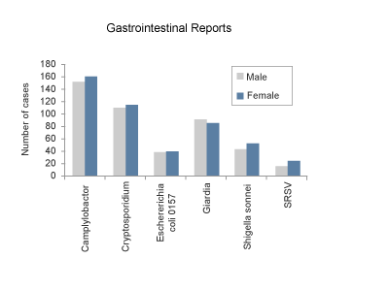

Slide 7
Πίτες
Η πίτα είναι μια εναλλακτική απεικόνιση κατηγορικών δεδομένων όπου η σχετική συχνότητα κάθε κατηγορίας αντιστοιχεί σε κάθε κομμάτι της πίτας
Αποτέλεσμα θεραπείας | Ν | ΣΣ
Cure | 86 | 43%
Remission | 52 | 26%
Disability | 40 | 20%
Death | 22 | 11%
Σύνολο | 930 | 100.0

Slide 8
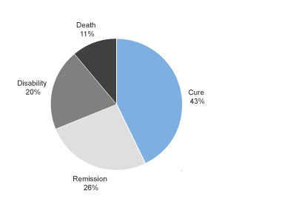

Slide 9
Πίτες
Αντίθετα με τα αθροιστικά ραβδογράμματα, μια πίτα μπορεί να απεικονίσει μόνο μια μεταβλητή την φορά. Αν θέλουμε να δείξουμε περισσότερες μεταβλητές τότε χρειαζόμαστε περισσότερες πίτες..
 | Άνδρες |  | Γυναίκες
Αποτέλεσμα θεραπείας | Ν | ΣΣ | Ν | ΣΣ
Cure | 86 | 43% | 75 | 48%
Remission | 52 | 26% | 54 | 35%
Disability | 40 | 20% | 18 | 12%
Death | 22 | 11% | 8 | 5%
Total | 930 | 100.0 | 155 | 100%

Slide 10
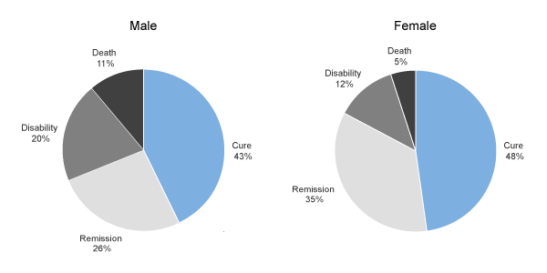
Οι πίτες είναι μια εναλλακτική λοιπόν απεικόνιση των κατηγορικών δεδομένων, αλλά τα ραβδογράμματα είναι καταλληλότερα γιατί περιλαμβάνουν περισσότερες λεπτομέρειες και επιτρέπουν συγκρίσεις

Slide 11
Για ποσοτικές μεταβλητές χρειαζόμαστε διαφορετικό τύπο γραφήματος, το ιστόγραμμα. (histogram.)
Το ιστόγραμμα μοιάζει με ραβδόγραμμα αλλά επειδή χρησιμοποιείται για ποσοτικές μεταβλητές δεν υπάρχουν κενά μεταξύ των ράβδων.
Στα προηγούμενα δεδομένα:
Αριθμός συντόρφων | Ν ανδρών | %
1 | 59 | 12.2%
2 | 83 | 17.1%
3 | 94 | 19.4%
4 | 72 | 14.8%
5 | 61 | 12.6%
6 | 48 | 9.9%
7 | 36 | 7.4%
8 | 32 | 6.6%
Σύνολο | 485 | 100%

Slide 12
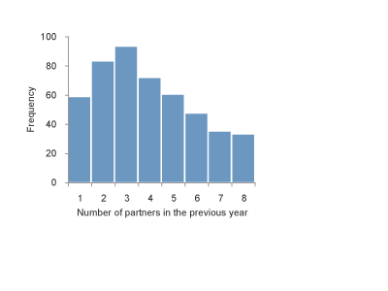

Slide 13
ένα σημαντικό στοιχείο των ιστογραμμάτων είναι το εύρος (όχι μόνο το ύψος) που είναι ανάλογο της (σχετικής η όχι) συχνότητας κάθε ομάδας
Στο παράδειγμα έχουμε 787 άνδρες από μια μελέτη φιλαρίασης
Ηλικιακή ομάδα | Σ | ΣΣ
10 - 14 | 76 | 9.7%
15 - 19 | 66 | 8.4%
20 - 29 | 160 | 20.3%
30 - 39 | 147 | 18.7%
40 - 49 | 102 | 13.0%
50 - 59 | 115 | 14.6%
60 - 69 | 72 | 9.1%
70 - 79 | 49 | 6.2%
Total | 787 | 100.0%

Slide 14
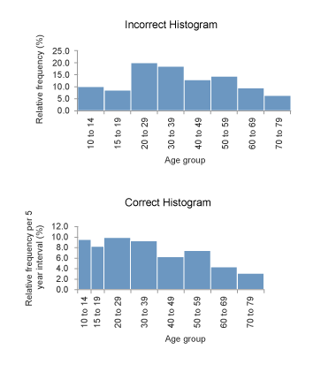
Τα διαστήματα για τις 2 πρώτες ηλικιακές ομάδες είναι 5 έτη (10-14 και 15-19). Στις υπόλοιπες είναι 10 έτη. Αφού είναι διπλάσια, διπλάσιο πρέπει να είναι και το εύρος. Επίσης αφού το εμβαδόν κάθε στήλης αντιστοιχεί στην συχνότητα, το ύψος διαφέρει επίσης.
Έτσι αν τα διαστήματα είναι ίδια τότε το ύψος αντιπροσωπεύει την συχνότητα, διαφορετικά αν το εύρος διαφέρει τότε και το ύψος πρέπει να διορθώνεται.

Slide 15
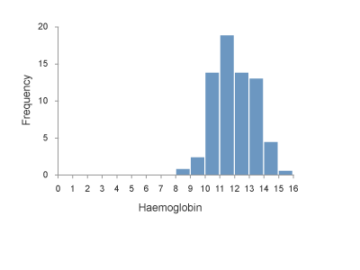
Αιμοσφαιρίνη Haemoglobin Level (g/100ml) | Αριθμός γυναικών | ΣΣ
8-8.9 | 1 | 1.4%
9-9.9 | 3 | 4.3%
10-10.9 | 14 | 20.0%
11-11.9 | 19 | 27.1%
12-12.9 | 14 | 20.0%
13-13.9 | 13 | 18.6%
14-14.9 | 5 | 7.1%
15-15.9 | 1 | 1.4%
Σύνολο | 70 | 100.0%

Slide 16
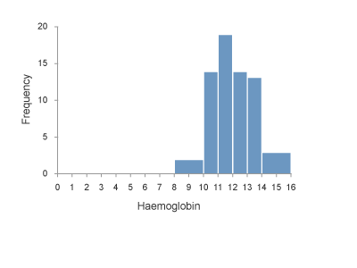
Αιμοσφαιρίνη Haemoglobin Level (g/100ml) | Αριθμός γυναικών | ΣΣ
8-9.9 | 4 | 5.7%
10-10.9 | 14 | 20.0%
11-11.9 | 19 | 27.1%
12-12.9 | 14 | 20.0%
13-13.9 | 13 | 18.6%
14-15.9 | 6 | 8.6%
Total | 70 | 100.0%

Slide 17
Βασικά στοιχεία
Ο άξονας χ είναι συνεχείς, δεν υπάρχουν κενά μεταξύ των ράβδων
Ο άξονας Υ ξεκινά από το μηδέν έτσι ώστε να μπορούν να γίνουν συγκρίσεις
Το εμβαδόν κάθε ράβδου αντικατοπτρίζει την συχνότητα κάθε ομάδας
Το πλάτος κάθε ράβδου είναι το μέγεθος του διαστήματος κάθε ομάδας.

Slide 18
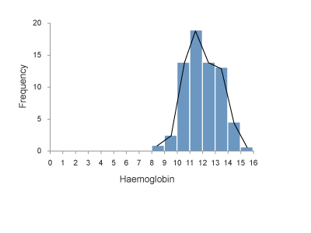
Ένας άλλος τρόπος για να απεικονίσουμε μια κατανομή συχνοτήτων είναι το πολύγωνο συχνοτήτων.(frequency polygon)
Ενώνουμε τα σημεία στην μέση κάθε ράβδου (και λαμβάνουμε υπόψη ότι κάποιες μπορεί να μην έχουν τα ίδια διαστήματα
Βλέπουμε εδώ τα δεδομένα από τον προηγούμενο πίνακα

Slide 19
Τα γραφήματα αυτά είναι χρήσιμα όταν έχουμε να απεικονίσουμε περισσότερες από μια συχνότητες
Στα δεδομένα της μελέτης φιλαρίασης, βλέπουμε και τις συχνότητες όσων ανδρών είχαν και υδροκήλη, ένα συχνό σύμπτωμα της νόσου
Ηλικιακή ομάδα | Ν ανδρών | ΣΣ | Ν ανδρών με υδροκήλη | ΣΣ
1 | 76 | 9.7 | 4 | 1.1
2 | 66 | 8.4 | 14 | 3.9
3 | 160 | 20.3 | 38 | 10.6
4 | 147 | 18.7 | 59 | 16.4
5 | 102 | 13.0 | 67 | 18.7
6 | 115 | 14.6 | 90 | 25.1
7 | 72 | 9.1 | 52 | 14.5
8 | 49 | 6.2 | 35 | 9.7
Total | 787 | 100.0 | 359 | 100

Slide 20
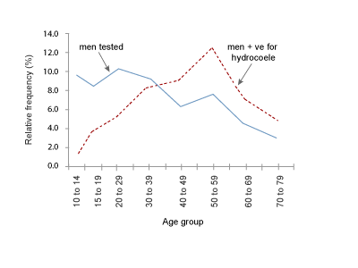

Slide 21
Ιστογραμμα αθροιστικών συχνοτήτων
Μπορούμε να φτιάξουμε ένα τέτοιο ιστόγραμμα χωρίς να διορθώνουμε το πλάτος κάθε ράβδου αφού κάθε μια αντιπροσωπεύει το άθροισμα μέχρι το τελικό σύνολο.
Ο πίνακας μας δείχνει το βάρος γέννησης 641 παιδιών.
Bάρος (g) | Σ | ΣΣ % | ΑΣ%
500- | 7 | 1.09 | 1.09
1000- | 11 | 1.72 | 2.81
1500- | 22 | 3.43 | 6.24
2000- | 40 | 6.24 | 12.48
2500- | 138 | 21.53 | 34.01
3000- | 242 | 37.75 | 71.76
3500- | 142 | 22.15 | 93.92
4000- | 34 | 5.30 | 99.22
4500-5000 | 5 | 0.78 | 100
Σύνολο | 641 | 100

Slide 22
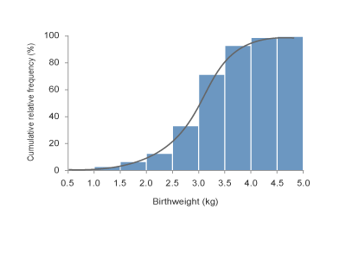

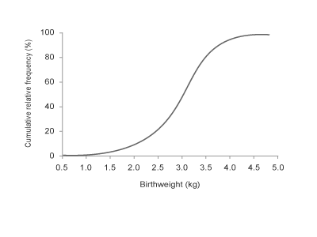

Slide 23
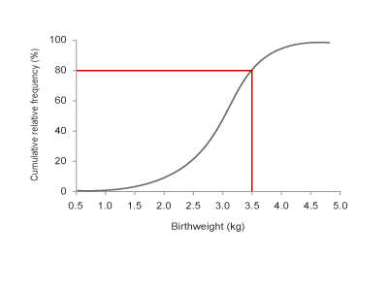
Με τα καμπύλες αυτές μπορούμε να εκτιμήσουμε άμεσα τι ποσοστό παρατηρήσεων είναι πάνω ή κάτω από ένα συγκεκριμένο σημείο. (θα μιλήσουμε παρακάτω για τέτοια σημεία όπως η διάμεσα ή τα εκατοστημόρια)
Μπορούμε επίσης να δούμε αν η κατανομή είναι συμμετρική ή όχι
Μια συμμετρική κατανομή θα έχει ταυτόσημα μήκη των πεπλατυσμένων άκρων και το αριστερό τμήμα θα είναι κατοπτρικό του δεξιού

Slide 24
Ο πιο χρηστικός τρόπος να συνοψίσουμε κατηγορικές μεταβλητές είναι τα ποσοστά.
Στις ποσοτικές μεταβλητές έχουμε και άλλες επιλογές
Αφού γενικά έχουμε πολλαπλές τιμές, οι μεταβλητές αυτές συνοψίζονται από
Την κεντρική τους εντόπιση (location or central tendency)
Την διασπορά ή απόκλισή τους (spread (or variation)
Υπολογίζουμε ΜΕΣΟ ΔΙΑΜΕΣΟ και ΕΠΙΚΡΑΤΟΥΣΑ ΤΙΜΗ (mean, median & mode).
Κάθε ένας έχει πλεονεκτήματα και μειονεκτήματα ανάλογα με τα δεδομένα που έχουμε

Slide 25
ΜΕΣΗ ΤΙΜΗ Mean
Η μέση τιμή είναι ο μέσος όρος των τιμών (το άθροισμα των παρατηρήσεων δια του αριθμού των παρατηρήσεων)
Αν έχουμε n παρατηρήσεων με τιμές x_{i} τότε ο μέσος όρος x θα είναι:
χ =∑x_{i /} n
Πχ.
Αν το βάρος σώματος 5 φοιτητών είναι:
53.5, 65.0, 74.2, 55.6, 51.2
τότε το μέσο βάρος θα είναι
(53.5 + 65.0 + 74.2 + 55.6 + 51.2) / 5 = 59.9 kg

Slide 26
Μέση τιμή κατανομή συχνοτήτων
Με τον ίδιο τρόπο υπολογίζουμε μέσο μιας κατανομής συχνοτήτων. Για κάθε τιμή x_{i} των δεδομένων έχουμε μια συχνότητα f_{i}. ‘Ετσι:
χ = ∑f_{i}x_{i} /
∑f_{i}
Σε μια τέτοια περίπτωση χρησιμοποιούμε το μέσο σημείο κάθε ομάδας.
Διάστημα | x (μέση τιμή) | f (συχνότητα)
3-3.99 | 3.5 | 7
4-4.99 | 4.5 | 12
5-5.99 | 5.5 | 10
(3.5 x 7)+(4.5 x 12)+ (5.5 x 10) | = 4.6
7+12+10

Slide 27
Διάμεσος (Median)
Ο διάμεσος είναι η τιμή που χωρίζει τον αριθμό των παρατηρήσεων σε δυο ίσα μέρη.
Στο παράδειγμα βλέπουμε τον διάμεσο για μονό αριθμό παρατηρήσεων.
Βάρος σώματος φοιτητών.
51.2, 53.5, 55.6, 65.0, 74.2
Ο διάμεσος είναι η μεσαία τιμής
Διάμεσος = 55.6
Αν έχουμε ζυγό αριθμό παρατηρήσεων τότε δεν υπάρχει μια τιμή στην μέση. Τότε ο διάμεσος είναι ο μέσος του κεντρικού ζεύγους παρατηρήσεων.
Αν προσθέσουμε μια ακόμη παρατήρηση:
51.2, 53.5, 55.6, 61.4, 65.0, 74.2
Το κεντρικό ζεύγος είναι 55.6 και 61.4.
Έτσι ο διάμεσος είναι ο μέσος αυτών των τιμών
55.6 + 61.4 2 | = 58.5

Slide 28
Διάμεσος κατανομής συχνοτήτων
Ο διάμεσος μια κατανομής συχνοτήτων είναι απλά η τιμή στην οποία η αθροιστική συχνότητα είναι 50%
Haemoglobin (g/dl) | Ν | ΣΣ % | ΑΣ%
8-8.9 | 1 | 1.4 | 1.4
9-9.9 | 3 | 4.3 | 5.7
10-10.9 | 14 | 20.0 | 25.7
11-11.9 | 19 | 27.1 | 52.9
12-12.9 | 14 | 20.0 | 72.9
13-13.9 | 13 | 18.6 | 91.4
14-14.9 | 5 | 7.1 | 98.6
15-15.9 | 1 | 1.4 | 100.0

Slide 29
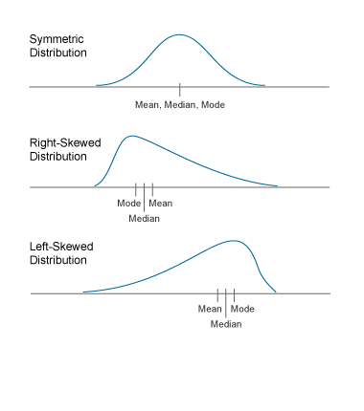
Επικρατούσα τιμή
Η επικρατούσα τιμή είναι απλά η τιμή που εμφανίζεται συχνότερα σε μια κατανομή. Μια κατανομή μπορεί να έχει περισσότερες της μιας. one mode.
Ιδιότητες των τιμών αυτών
Η μέση τιμή επηρεάζεται από ακραίες τιμές, οι άλλες όχι
Η επικρατούσα επηρεάζεται από μικρές αλλαγές στα δεδομένα οι άλλες όχι.
Μέση και διάμεσος μπορούν να εντοπισθούν σε ένα γράφημα
και οι τρεις είναι ταυτόσημες σε μια συμμετρική κατανομή, στις άλλες περιπτώσεις διαφέρουν

Slide 30
Ποια χρησιμοποιούμε?
Στην στατιστική ανάλυση και στις συσχετίσεις χρησιμοποιούμε συνήθως τον μέσο, καθώς περιλαμβάνει όλες τις πληροφορίες των δεδομένων (κάθε παρατήρηση και κάθε τιμή)
Ο διάμεσος χρησιμοποιεί όλες τις παρατηρήσεις αλλά μόνο την κατάταξη των τιμών
Σε μη συμμετρικές κατανομές συνήθως χρησιμοποιούμε τον διάμεσο. Η επικρατούσα τιμή σπάνια χρησιμοποιείται

Slide 31
Αν παρατηρήσουμε μια ομάδα ποσοτικών δεδομένων που απεικονίζονται σε ένα γράφημα ή μια κατανομή συχνοτήτων, είναι εύκολο να διαπιστώσουμε αν οι τιμές συρρέουν γύρω από τον μέσο ή αν είναι διεσπαρμένες γύρω του.
Αυτή η διασπορά συνήθως περιγράφεται με έναν αριθμό, που μαζί με την μέση τιμή μας περιγράφει την κατανομή.
Υπάρχουν 3 τέτοιο αριθμοί
Το εύρος (range) των τιμών
τα διάφορα εκατοστημόρια (percentiles) των δεδομένων
ο υπολογισμός της απόκλισης από τον μέσο η σταθερή απόκλιση (standard deviation)

Slide 32
Εύρος
Ο απλούστερος τρόπος που μας δίνει την χαμηλότερη και υψηλότερη τιμή και επομένως την διαφορά μεταξύ τους.
Το πρόβλημα είναι ότι μας δίνει τις πιο ακραίες τιμές οι οποίες μπορεί να είναι εξωφρενικές, ενώ η κατανομή να μην έχει ιδιαίτερη σχέση με αυτές.
Παράδειγμα
Παρατηρήστε αυτά τα ύψη
150cm, 160cm, 161cm, 162cm, 164cm, 167cm, 168cm, 171cm, 174cm, 191cm.
Το εύρος είναι 150cm - 191cm. Ωστόσο οι ακραίες αυτές τιμές δεν έχουν σχέση με την πλειοψηφία της κατανομής που είναι συγκεντρωμένη μεταξύ 160cm - 174cm.

Slide 33
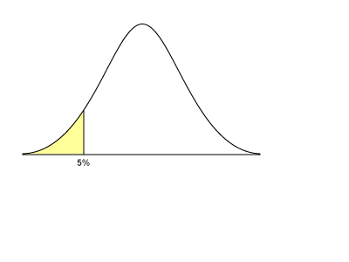
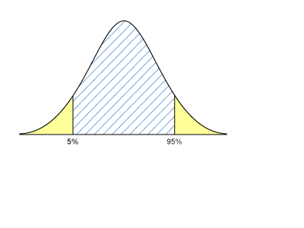
Εκατοστημόρια
Το εκατοστημόρια είναι μια τιμή κάτω από την οποία βρίσκεται ένα συγκεκριμένο ποσοστό των δεδομένων
.
Για παράδειγμα το 5^{ο} εκατοστημόριο είναι η τιμή που αντιστοιχεί στο σημείο όπου έχει συγκεντρωθεί το 5% των δεδομένων (και το 95% αντίστοιχα)

Slide 34
Ο συνηθέστερος τρόπος ποσοτικοποίησης της διασποράς είναι ο υπολογισμός της σταθερής απόκλισης.
Αυτή η μέθοδος χρησιμοποιεί όλες τις παρατηρήσεις, υπολογίζοντας όλες τις αποκλίσεις από τον μέσο. Με τον όρο αποκλίσεις (deviations) Εννοούμε την διαφορά κάθε παρατήρησης από τον μέσο
Η σταθερή απόκλιση είναι μιας μορφής μέσου όρου των αποκλίσεων. Ωστόσο ο απλός υπολογισμός των αποκλίσεων δεν είναι αρκετός.
Φοιτητής | Ύψος | Απόκλιση από το μέσο ύψος (m)
A | 1.7 | -0.1
B | 1.8 | 0.0
C | 1.9 | 0.1
Mean Height = 1.8m
Mean Deviation =

Slide 35
Μαθηματικά αν υποθέσουμε ότι κάθε παρατήρηση έχει μια τιμή x_{i} (όπου i = 1,......n), η απόσταση από τον μέσο χ θα είναι x_{i} - χ
Με n παρατηρήσεις θα έχουμε n αποστάσεις
Μέση απόκλιση . Σε κάθε περίπτωση η τιμή θα είναι μηδέν γιατί οι θετικές θα ακυρώνονται από τις αρνητικές αποκλίσεις

Slide 36

Αυτό που μας απασχολεί είναι το μέγεθος κάθε απόκλισης. Αν υψώσουμε στο τετράγωνο τότε θα έχουμε θετικές τιμές. Διαιρώντας με τον αριθμό των παρατηρήσεων θα έχουμε ένα μέτρο της μέσης απόκλισης, την διακύμανση (variance).
Variance =
Στην εξίσωση αυτή έχουμε n-1, και όχι n, σαν παρανομαστή γιατί υπολογίζουμε την διακύμανση του πληθυσμού και όχι του δείγματος
Variance = | (0.01+0.01) | = 0.01
 | 3-1

Slide 37

Το πρόβλημα είναι ότι είναι υψωμένη στο τετράγωνο και δεν έχει τις ίδιες τιμές με τα αρχικά δεδομένα. Π.χ. στο παράδειγμά μας είναι σε τετραγωνικά μέτρα και όχι σε μέτρα.
Αν υπολογίζουμε την τετραγωνική της ρίζα τότε έχουμε τις ίδιες μονάδες
Αυτή η τιμή ονομάζεται σταθερή απόκλιση (standard deviation) και μας δίνει την μέση απόσταση όλων των παρατηρήσεων του δείγματος από τον μέσο
Standard Deviation =
Variance = | (0.01+0.01) | = 0.01
 | 3-1
Standard Deviation = √(0.01) = 0.1

Slide 38
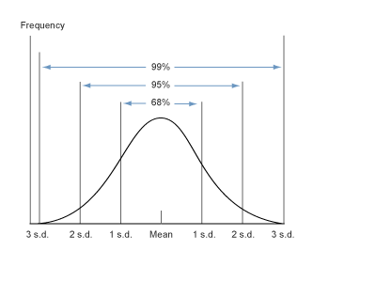
Για τις περισσότερες μεταβλητές που κατανέμονται περίπου κανονικά:
~ 68% των δεδομένων βρίσκονται μεταξύ 1 σταθερής απόκλισης από τον μέσο
~ 95% των δεδομένων βρίσκονται μεταξύ 2 σταθερών αποκλίσεων από τον μέσο
~ 99 των δεδομένων βρίσκονται μεταξύ 4 σταθερών αποκλίσεων από τον μέσο

Slide 39
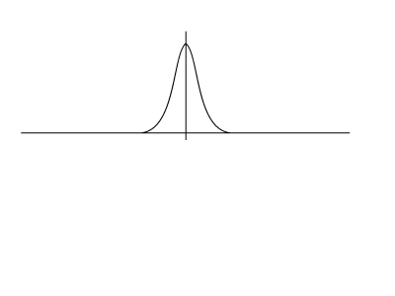
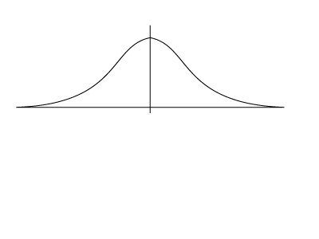
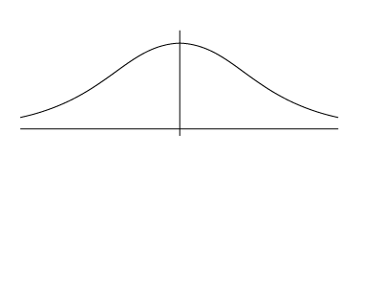
Είναι σημαντικό να γνωρίζουμε ότι η σταθερή απόκλιση επηρεάζεται από την μονάδα μέτρησης .(μέτρα, μίλια κ.ο.κ)

Slide 40
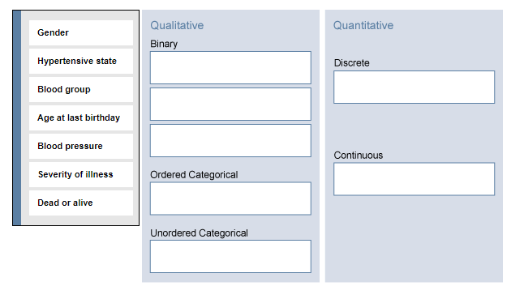
Συμπληρώσετε τον πίνακα

Slide 41
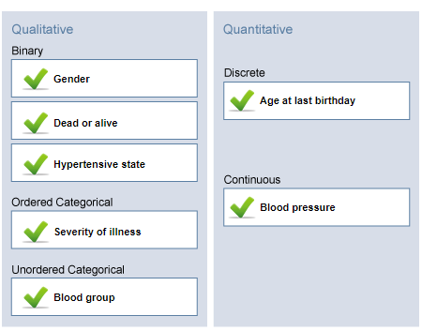

Slide 43
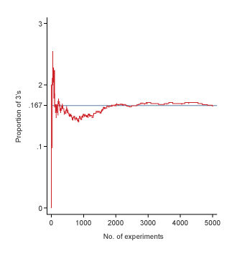
Πιθανότητες
Το γράφημα δείχνει την πιθανότητα να φέρω τρία αν ρίξω ένα ζάρι χιλιάδες φορές
Όσο περισσότερες φορές ρίξω τόσο πιο κοντά η πιθανότητα πλησιάζει στο 1/6 (0.167 or 16.7%).
Στην αρχή ωστόσο είναι διαφορετική, πάνω και κάτω από 16.7%.

Slide 44
Αυτό συμβαίνει λόγω τυχαίας διακύμανσης (random variation).
Ποτέ δεν μπορεί να είμαστε σίγουροι αλλά περιμένουμε σε βάθος χρόνου (αν δεν αλλάξουν οι συνθήκες ) ότι τα αποτελέσματα θα ακολουθήσουν αυτή την πορεία.
Για αυτό δεν μπορούμε να πούμε:
«μια από τις επόμενες έξη ζαριές θα είναι 3»
Μπορούμε να πούμε:
«Υπάρχει 1/6 πιθανότητες (16.7%) η επόμενη ζαριά να είναι 3».
Πόσες φορές πρέπει να επαναλάβουμε το πείραμα? Αφού οι συνθήκες δεν αλλάζουν τότε χρειαζόμαστε περίπου 2000 ρίψεις

Slide 45
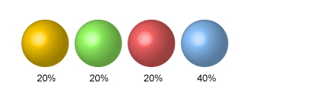
Αθροιστική πιθανότητα
Ποιο η πιθανότητα να διαλέξουμε είτε κίτρινή είτε κόκκινη μπάλα?
Αυτό σημαίνει ότι δεν μπορούμε να πάρουμε και κίτρινη και κόκκινη
Αν το κουτί έχει αυτά τα ποσοστά από μπάλες τότε η πιθανότητα είναι το άθροισμα των ξεχωριστών.
prob(yellow or red)=prob(yellow)+prob(red)
= 20% + 20%
= 40%
Η αθροιστική πιθανότητα χρησιμεύει για να απαντήσουμε σε γεγονότα που δεν μπορούν να συμβούν ταυτόχρονα. Αυτά ονομάζονται αμοιβαία αποκλειόμενα (mutually exclusive).

Slide 46
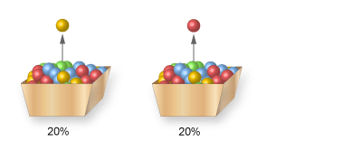
Ανεξάρτητα γεγονότα
Αν υποθέσουμε ότι έχουμε 2 κουτιά με την ίδια κατανομή με προηγουμένως. Οι δυο επιλογές δεν είναι αμοιβαία αποκλειόμενες.
Με άλλα λόγια, ότι και αν επιλέξουμε από το πρώτο κουτί, δεν επηρεάζεται η πιθανότητα επιλογής από το δεύτερο.
Τα δυο αυτά γεγονότα λοιπόν είναι ανεξάρτητα (independent).

Slide 47
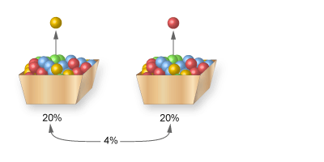
Πολλαπλασιαστικός νόμος
Ποια η πιθανότητα λοιπόν να διαλέξουμε κίτρινη μπάλα από΄το ένα και κόκκινη από το άλλο κουτί?
Στην περίπτωση αυτή η πιθανότητα είναι το γινόμενο των πιθανοτήτων
prob(A and B) = prob(A) x prob(B)
Στην περίπτωσή μας:
prob(yellow & red)
= prob(yellow) X prob(red)
= 0.2 x 0.2
= 0.04

Slide 48
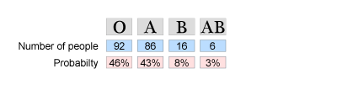
Ας δούμε το παρακάτω παράδειγμα
Ποια είναι η πιθανότητα ο επόμενος αιμοδότης να έχει ομάδα αίματος είτε O είτε AB?
Είναι τα πιθανά γεγονότα ανεξάρτητα ή αμοιβαία αποκλειόμενα?

Slide 49
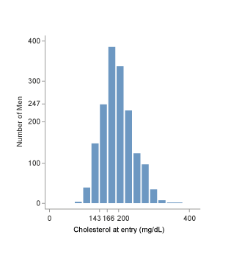
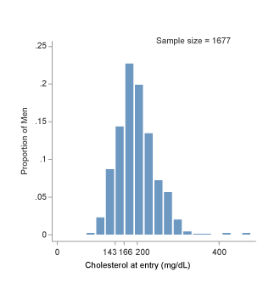

Κανονική Κατανομή
Βλέπουμε την κατανομή τιμών χοληστερόλης σε 1677 μεσήλικες Βρετανούς
Το ύψος κάθε ράβδου δείχνει τον αριθμό των ανδρών που η τιμή του ήταν μεταξύ των ορίων κάθε ράβδου

Slide 50
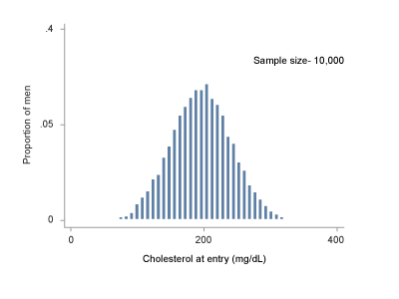
Ας υποθέσουμε ότι είχαμε ένα ιστόγραμμα από πολύ περισσότερες μετρήσεις, ας πούμε 10.000?
Το ιστόγραμμα είναι πιο συγκεντρωμένο και πιο «λείο»

Slide 51
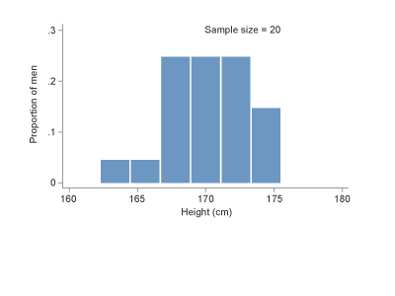
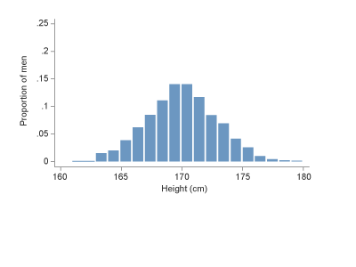
Πολλές ποσοτικές μεταβλητές έχουν συμμετρική κατανομή γύρω από το μέσο τους. Αυτό φαίνεται καθαρότερα σε ένα μεγάλο δείγμα, μιας και σε μικρότερα η πιθανότητα να υπάρχει ασυμμετρία αυξάνει.
Στα παρακάτω γραφήματα έχουμε δείγμα 20 και 2000 παρατηρήσεων. Υπάρχει συμμετρία?

Slide 52
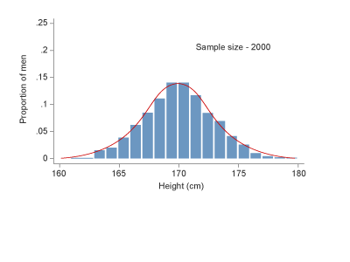
Αν σχεδιάσουμε μια καμπύλη ενώνοντας τις άκρες κάθε ράβδου έχουμε μια πολύ γνωστή κατανομή, την Κανονική Κατανομή (Normal distribution).

Slide 53
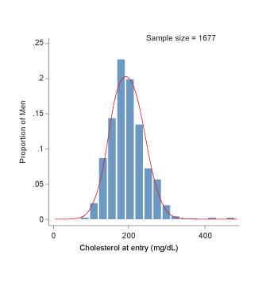
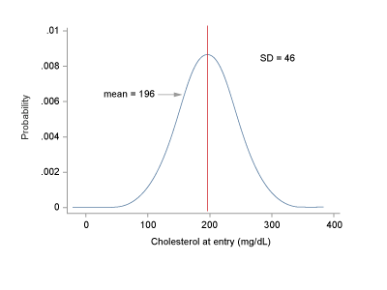
Η καμπύλη για τους 1677 άνδρες έχει το χαρακτηριστικό κωδωνοειδές σχήμα και ορίζεται από την μέση τιμή και την σταθερή απόκλιση της
Αυτή η Κανονική κατανομή έχει μέση τιμή 196 mg/dL και σταθερή απόκλιση (SD) 46 mg/dL.

Slide 54
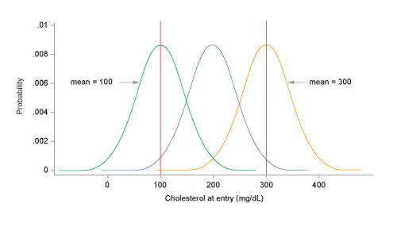
Αν η μέση τιμή αυξάνεται τότε η κατανομή μετακινείται δεξιά, διαφορετικά μετακινείται προς τα αριστερά.
Για αυτόν το λόγο η μέση τιμή λέγεται και θέση (location) της κατανομής

Slide 55
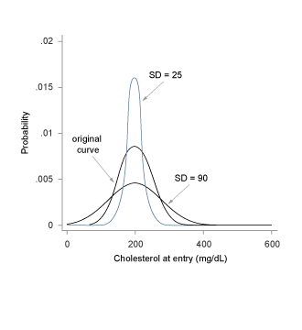
Αν η SD αυξάνει:
Η διασπορά αυξάνει
Το ύψος της κατανομής μειώνεται
Αν η SD μειώνεται:
Η διασπορά μειώνεται
Το ύψος της κατανομής αυξάνεται

Slide 56

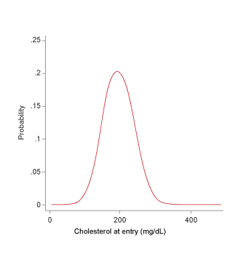
Η κανονική κατανομή χρησιμοποιείται για να μας δείξει την κατανομή των τιμών αν μετρούσαμε ολόκληρο τον πληθυσμό
Μας δείχνει δηλαδή τι θα συμβεί «σε βάθος χρόνου» σε ένα μεγάλο πληθυσμό. Και για αυτό ο άξονας Υ μας δείχνει πιθανότητα

Slide 57
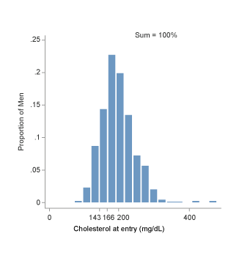
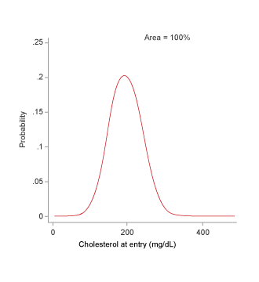
Το άθροισμα όλων των ράβδων είναι 100% γιατί όλες οι παρατηρήσεις συμπεριλαμβάνονται στο γράφημα
Η περιοχή κάτω από την καμπύλη είναι επίσης 1 ή 100% γιατί η καμπύλη περικλείει όλες τις πιθανές τιμές

Slide 58
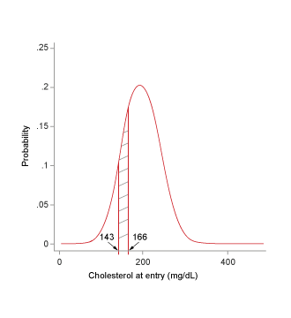
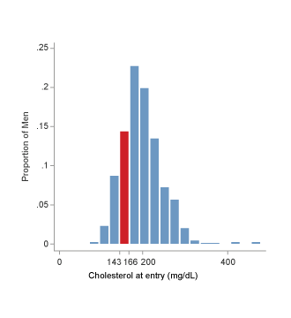
Ερμηνεύουμε το ιστόγραμμα διαβάζοντας τον πληθυσμό που αντιστοιχεί στην επιλεγμένη ράβδο.
Ερμηνεύουμε την καμπύλη υπολογίζοντας την περιοχή που περιλαμβάνεται στα όριά μας

Slide 59
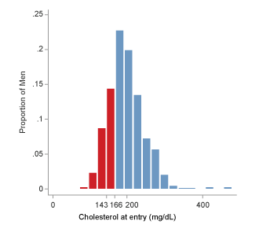
ποια είναι η πιθανότητα ένας μεσήλικας να έχει τιμή χοληστερόλης κάτω από 166 mg/dL?»
Πόσοι έχουν κάτω από αυτή την τιμή?
(0.005+0.024+0.087+0.147)
= 0.263
= 26.3%

Slide 60
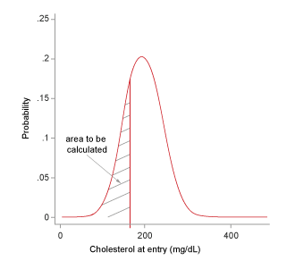
Ωστόσο τα αποτέλεσμα αυτό μπορεί να μην είναι ακριβές ειδικά αν το δείγμα μας είναι μικρό
Αν υποθέσουμε ότι η κατανομή των τιμών χοληστερόλης είναι κανονική τότε μπορούμε να είμαστε περισσότερο ακριβείς.

Slide 61
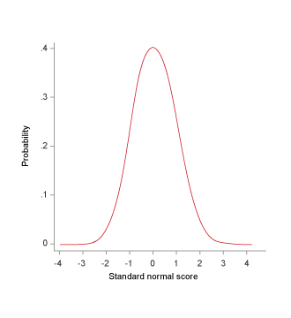
Η Κανονική κατανομή προκύπτει ένα πολύπλοκο μαθηματικό τύπο
Ευτυχώς υπάρχουν αρκετοί πίνακες που μας δείχνουν τις περιοχές κάτω από την καμπύλη για μια συγκεκριμένη κανονική κατανομή, Την Τυπική Κανονική Κατανομή (Standard Normal distribution).
Αυτή έχει ως μέση τιμή το 0 και SD 1.
Οι τιμές κάτω από την καμπύλη ονομάζονται z-scores

Slide 62
Ένα τέτοια απόσπασμα της Τυπικής κατανομής φαίνεται παρακάτω..
Σε κάθε γραμμή:
Στήλη z : η τιμή από την κατανομή,
Στήλη P-lower: το ποσοστό κάτω από την καμπύλη αριστερά του z,
Στήλη P-upper: το ποσοστό κάτω από την καμπύλη δεξιά του z.
Z | P-lower | P-upper
0.00 | 0.5000 | 0.5000
0.50 | 0.6915 | 0.3085
0.65 | 0.7422 | 0.2578
1.00 | 0.8413 | 0.1587
1.50 | 0.9332 | 0.0668
1.64 | 0.9495 | 0.0505
1.96 | 0.9750 | 0.0250
2.00 | 0.9772 | 0.0228
3.00 | 0.9987 | 0.0013
4.00 | 0.9997 | 0.0003

Slide 63
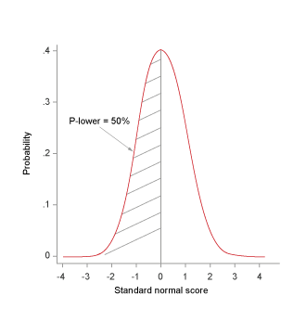
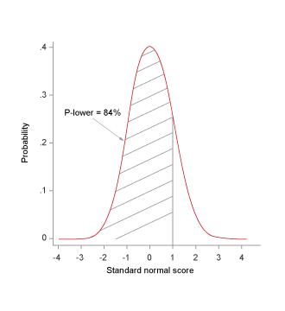
z=0 . όταν το z έχει την τιμή του μέσου της κατανομής, η μισή περιοχή της καμπύλης βρίσκεται αριστερά και η μισή δεξιά του
z=1 . Σε αυτήν την περίπτωση 15.87% βρίσκεται δεξιά και 84.13% αριστερά

Slide 64
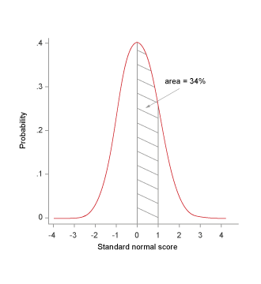
Με τον πίνακα αυτόν μπορούμε να υπολογίσουμε την περιοχή μεταξύ 2 σημείων
Για να υπολογίσουμε την περιοχή μεταξύ 0.00 και 1.00 χρησιμοποιούμε την στήλη “P-lower” που περιλαμβάνει αυτούς τους αριθμούς.
Κάθε τιμή αντιπροσωπεύει ένα ποσοστό:
50% (0.5000) για 0.00 και 84.13% (0.8413) για 1.00
Η περιοχή μεταξύ 0 και 1 βρίσκεται από την διαφορά μεταξύ 84.13% και 50%, δηλαδή 34.13%.
Με τον ίδιο τρόπο μπορούμε να χρησιμοποιήσουμε την στήλη P-upper
15.87% (0.1587) για 1.00 και
50% (0.5000) για 0.
Και πάλι η διαφορά είναι μεταξύ 15.87% και 50% δηλαδή 34.13%

Slide 65
Το Z-score μπορεί να είναι και αρνητικό, δηλαδή στην αριστερή πλευρά της τυπικής κατανομής. Τότε η πιθανότητα θα είναι το αποτέλεσμα της διαφοράς μεταξύ 1 και της θετικής τιμής του z.
Για παράδειγμα αν είναι Z = - 2.00, για να υπολογίσουμε το P-upper (το τμήμα της καμπύλης άνω του Z) χρησιμοποιούμε την τιμή που αντιστοιχεί σε Z = +2.00, δηλαδή 0.0228. Οπότε έχουμε Z=-2.00 είναι 1-0.0228 = 0.9772. Αυτό σημαίνει ότι 0.9772 της καμπύλης είναι πάνω από την τιμή -2.
(αντίστοιχα το P-upper για Z=-2 είναι το ίδιο με P-lower για Z=+2. Η πιθανότητα μιας τιμής μικρότερης από -Z είναι η ίδια με την πιθανότητα τιμής μεγαλύτερης από +Z γιατί η κατανομή είναι συμμετρική.
Z | P-lower | P-upper
0.00 | 0.5000 | 0.5000
0.50 | 0.6915 | 0.3085
0.65 | 0.7422 | 0.2578
1.00 | 0.8413 | 0.1587
1.50 | 0.9332 | 0.0668
1.64 | 0.9495 | 0.0505
1.96 | 0.9750 | 0.0250
2.00 | 0.9772 | 0.0228
3.00 | 0.9987 | 0.0013
4.00 | 0.9997 | 0.000

Slide 66
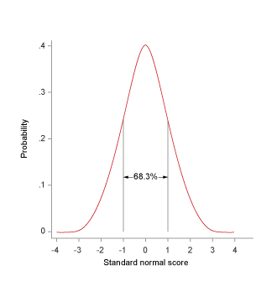
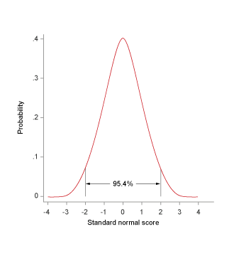

Στον παρακάτω πίνακα βλέπουμε την περιοχή μεταξύ των ορίων -1 και 1, -2 και 2, κ.ο.κ:
Εύρος | Περιοχή γύρω από το εύρος
(-1,1) | 68.3%
(-2,2) | 95.4%
(-3,3) | 99.7%
(-4,4) | 99.99%

Slide 67
.
Ένα συχνά χρησιμοποιούμενο όριο είναι το διάστημα (-1.96, 1.96), μιας και το 95% της καμπύλης της Τυπικής κατανομής βρίσκεται μεταξύ αυτού του ορίου.

Slide 68

Μερικές φορές θέλουμε να υπολογίσουμε αντί της περιοχής εντός ενός εύρους, την περιοχή εκτός αυτού.
Η περιοχή αυτή είναι συμπληρωματική του εύρους εντός της καμπύλης. Μιας και μια τιμή μπορεί να είναι είτε εντός είτε εκτός αυτού του εύρους.
Για παράδειγμα η περιοχή εκτός του εύρους (-1,1) ισούται με:
100% - 68.3% = 31.7%

Slide 69
Ας ξαναδούμε τον πίνακα με μια ακόμη στήλη, αυτή του εκτός του εύρους.
Η στήλη αυτή είναι συμπληρωματική
Τι θα συμπληρώνατε στα κενά?
Range | Area within the range | Area outside the range
(-1,1) | 68.3% | 31.7 %
(-2,2) | 95.4% | %
(-3,3) | 99.7% | %
(-4,4) | 99.99% | %
Η περιοχή εκτός ενός συγκεκριμένου εύρους είναι αυτή που θα μας απασχολήσει στο μέλλον. Οι τιμές που μπορεί να έχουμε υπάρχουν σε διάφορους πίνακες που ονομάζονται two-tailed areas tables.

Slide 70

Πινάκες μονόπλευρης και αμφίπλευρης προσέγγισης
Οι πίνακες αμφίπλευρης ανάλυσης έχουν μια στήλη "P" που μας δείχνει την περιοχή εκτός της καμπύλης για κάθε Z (εκτός-z,z).
Προκύπτουν από το άθροισμα των τιμών P-upper και P-lower (Για Z = 1 (δεξιά του 1και αριστερά του -1) δηλαδή 0.1587 και 0.1587 = 0.3173.
Z | P
0.00 | 1.0000
0.50 | 0.6171
1.00 | 0.3173
1.50 | 0.1336
1.64 | 0.1010
1.96 | 0.0500
2.00 | 0.0455
3.00 | 0.0027
4.00 | 0.00006

Slide 71


Υπάρχουν μόνο πίνακες για την Τυπική κατανομή γιατί κάθε άλλη κανονική κατανομή μπορεί να μετατραπεί σε αυτή
Το πρώτο γράφημα μας δείχνει την κατανομή αρχικά
Το δεύτερο αντί για τιμές χοληστερόλης τις τιμές της Τυπικής κατανομής, δηλαδή μέσο και SD. Οι δυο καμπύλες είναι ταυτόσημες

Slide 72
Έτσι κάθε κανονική κατανομή μπορεί να μετατραπεί σε τυπική με
Αφαίρεσης του μέσου από κάθε τιμή
Διαίρεσης με την σταθερή απόκλιση
Ας χρησιμοποιήσουμε τα δεδομένα χοληστερόλης
Η μέση τιμή είναι 196 mg/dL και η SD είναι 46 mg/dL.
Για να αντικαταστήσουμε τις 1677 τιμές πρέπει να :
αφαιρέσουμε 196 και διαιρέσουμε το αποτέλεσμα με 46.
Αν ο πρώτος άνδρας έχει τιμή χοληστερόλης 231, η τυπική τιμή του είναι
231 - 196 | = 0.76
46

Slide 73
Subject | Cholesterol | Standardised Value
1 | 231 | 0.76
2 | 131
Με αυτόν τον τρόπο μετατρέπουμε κάθε κανονική κατανομή σε τυπική.
Μπορούμε να πούμε ότι περίπου 68% της περιοχής κάτω από την καμπύλη βρίσκεται εντός 1 SD από τον μέσο, ακριβώς 95% εντός 1.96 SD κ.ο.κ.

Slide 74

Range | Area within the range
(-1SD, 1SD) | 68.3%
(-1.96SD, 1.96SD) | 95.0%
(-2SD, 2SD) | 95.4%
(-3SD, 3SD) | 99.7%
(-4SD, 4SD) | 99.99%

Slide 75
Με αυτόν τον τρόπο μπορούμε τώρα να απαντήσουμε στο αρχικό ερώτημα
«Ποια είναι η πιθανότητα ένας μεσήλικας να έχει τιμή χοληστερόλης κάτω του l66mg/dL?»
Πρέπει να υπολογίσουμε την περιοχή της καμπύλης αριστερά του 166mg/dL, σε μια κανονική κατανομή με μέσο196mg/dL και SD 46mg/dL.
Πρέπει να βρούμε το τυπικό ισοδύναμο του 166mg/dL
Αυτό είναι:
166 - 196 | = − 0.65
46

Slide 76
Από τον πίνακα βρίσκουμε ότι το P-upper που αντιστοιχεί σε0.65 είναι 0.2578. Δηλαδή η περιοχή δεξιά του 0.65 is 0.2578. Εμείς θέλουμε την τιμή αριστερά του -0.65 και επειδή η τυπική κανονική κατανομή είναι συμμετρική, η περιοχή αυτή είναι και πάλι 0.2578 ή 25.78%.
Η απάντηση λοιπόν είναι : «Η πιθανότητα ένας μεσήλικας στο ΗΒ να έχει επίπεδα χοληστερόλης κάτω από 166mg/dL είναι 25.8%. Περίπου το ένα τέταρτο του πληθυσμού»
Z | P-lower | P-upper
0.00 | 0.5000 | 0.5000
0.50 | 0.6915 | 0.3085
0.65 | 0.7422 | 0.2578
1.00 | 0.8413 | 0.1587
1.50 | 0.9332 | 0.0668
1.64 | 0.9495 | 0.0505
1.96 | 0.9750 | 0.0250
2.00 | 0.9772 | 0.0228
3.00 | 0.9987 | 0.0013
4.00 | 0.9997 | 0.0003

Slide 77
Μπορείτε να υπολογίσετε το εύρος τιμών του 68.3% του πληθυσμού?
Του 95%?
(υποθέτουμε ότι έχουμε κανονική κατανομή με μέσα 196mg/dL και SD 46 mg.dl)
Range | Area Within the Range
(-1SD, 1SD) | 68.3%
(-1.96SD, 1.96SD) | 95.0%
(-2SD, 2SD) | 95.4%
(-3SD, 3SD) | 99.7%
(-4SD, 4SD) | 99.99%

Slide 78
Προσοχή
1: Μέγεθος δείγματος
Το αποτέλεσμά μας (25.8% κάτω του 166mg/dL) δε διαφέρει ιδιαίτερα από αυτό που υπολογίσαμε αθροίζοντας τις μπάρες του ιστογράμματος. Το δείγμα μας ήταν μεγάλο. Σε μικρότερα δείγματα το αποτέλεσμα θα διέφερε σημαντικά.
2: Η υπόθεση
Τα επίπεδα χοληστερόλης στον πληθυσμό κατανέμονται κανονικά με την ίδια μέση τιμή και SD όπως στο δείγμα. Αν αυτό δεν ισχύει τότε το αποτέλεσμά μας είναι λάθος.
Η κατανομή στην πραγματικότητα μπορεί να μην είναι κανονική.

Slide 79

Το παρακάτω διάγραμμα μας δείχνει τιμές χολερυθρίνης σε 184 ασθενείς που συμμετείχαν σε μια τυχαιοποιημένη μελέτη για την θεραπεία Πρωτοπαθούς Χολικής Κίρρωσης
Η κατανομή είναι ασύμμετρη παρά το σχετικά μεγάλο μέγεθος του δείγματος.

Slide 80

Μπορούμε να χρησιμοποιήσουμε τις αρχές της κανονικής κατανομής?
Αυτές είναι
Μέση τιμή = 1.81 μmol/l
SD = 2.41 μ mol/l
Δεν φαίνεται κανονική κατανομή. Γενικά όταν η SD είναι μεγαλύτερη του μέσου σημαίνει ασυμμετρία

Slide 81
Ευτυχώς οι περισσότερες κατανομές μπορεί να μετασχηματιστούν σε κανονική με κάποια μετατροπή.
Στο παράδειγμά μας υπάρχει ασυμμετρία προς τα δεξιά και για αυτό θα χρησιμοποιήσουμε λογαριθμική μετατροπή
Βλέπουμε τις τιμές χολερυθρίνης για τους 4 πρώτους ασθενείς και την μετατροπή στους 2 πρώτους
Patient | Bilirubin | Log(Bilirubin)
1 | 10.965 | 2.395
2 | 1.202 | 0.184
3 | 2.512
4 | 6.761
Αναφερόμαστε σε φυσικούς λογαρίθμους(ή νεπέριους λογάριθμους e λογάριθμους (base-e) Πατάμε "ln" όχι "log". Επιστέφουμε στις πρώτες τιμές με την λειτουργία exp()

Slide 82

Patient | Bilirubin | Log(Bilirubin)
1 | 10.965 | 2.395
2 | 1.202 | 0.184
3 | 2.512 | 0.921
4 | 6.761 | 1.911

Slide 83

Αν φτιάξουμε τώρα μια καμπύλη για τους 184 ασθενείς θα σχηματισθεί το παρακάτω γράφημα.
Βλέπουμε ότι οι πιο ακραίες τιμές χολερυθρίνης , αυτές> 10mol/l έχουν «συμμαζευτεί»

Slide 84

Η κατανομή των λογαριθμικών μετατροπών είναι πολύ λιγότερο ασύμμετρη. Δεν είναι ακριβώς συμμετρική αλλά το δείγμα μας είναι σχετικά μικρό.

Slide 85


Σε γενικές γραμμές πολλές μη κανονικές κατανομές μπορούν να μετασχηματιστούν έτσι ώστε να γίνουν πιο συμμετρικές.
Αυτό μπορεί να γίνει είτε με λογαριθμική προσαρμογή αν η κατανομή είναι προς τα δεξιά είτε με τετραγωνισμό των αρχικών τιμών αν η κατανομή είναι προς τα αριστερά.

